Slide 1
КУРСОВА РАБОТА
на тема
ЕТИКЕТИРАНЕ НА СИМВОЛИ В СНЕТИ ЕКРАНИ ОТ РОТАТИВКИ
по дисциплината
Големи данни с Python
студент: Тодор Балабанов преподавател: гл. ас. д-р Весела Димитрова
ФNo. 2521645
УНСС - София - 2026

Slide 2
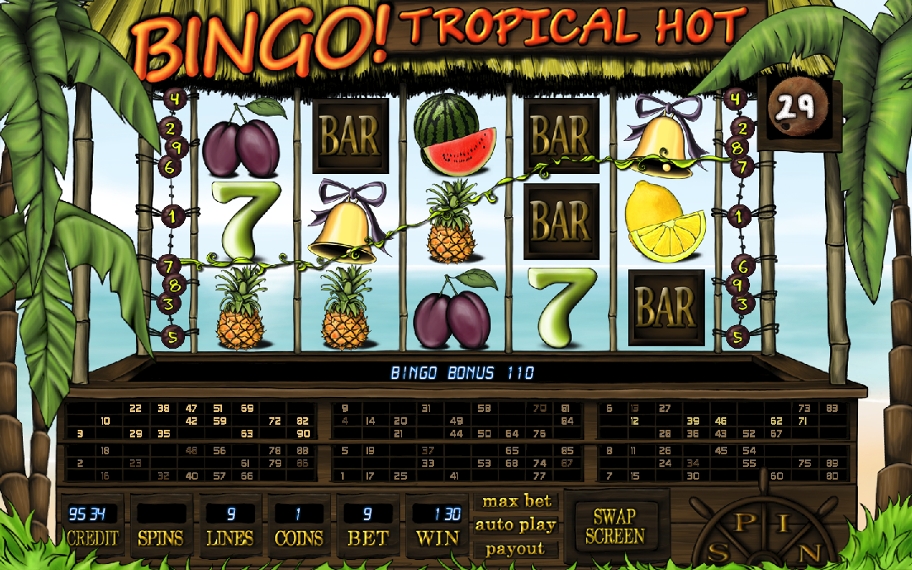
С какво разполагаме

Slide 3
Какво ни е необходимо
PLUMS | BAR | WATERMELON | BAR | BELL
SEVEN | BELL | ANANAS | BAR | LEMON
ANANAS | ANANAS | PLUMS | SEVEN | BAR

Slide 4
Технологична необходимост
Реконструиране на барабаните
Наподобяване на други заглавия

Slide 5

Класификация по еталони

Slide 6
Инструменти от Python
import cv2
from PIL import Image
cv2.matchTemplate(crop_image, template_image,cv2.TM_CCOEFF_NORMED)

Slide 7
Честотен анализ
 | symbol03 | symbol04 | symbol05 | symbol06 | symbol07 | symbol08 | symbol09 | symbol10 | symbol11 | symbol12
symbol_r0_c0 | 13 | 14 | 10 | 8 | 8 | 2 | 14 | 4 | 7 | 2
symbol_r0_c1 | 13 | 13 | 5 | 11 | 9 | 6 | 15 | 1 | 6 | 3
symbol_r0_c2 | 7 | 11 | 20 | 3 | 9 | 6 | 16 | 6 | 4 | 0
symbol_r0_c3 | 19 | 13 | 3 | 13 | 2 | 7 | 13 | 5 | 7 | 0
symbol_r0_c4 | 11 | 14 | 10 | 14 | 7 | 2 | 6 | 7 | 9 | 2
symbol_r1_c0 | 12 | 12 | 14 | 7 | 10 | 4 | 12 | 3 | 6 | 2
symbol_r1_c1 | 12 | 14 | 13 | 14 | 10 | 2 | 6 | 1 | 5 | 5
symbol_r1_c2 | 9 | 5 | 18 | 12 | 9 | 1 | 15 | 2 | 7 | 4
symbol_r1_c3 | 18 | 14 | 7 | 10 | 8 | 5 | 12 | 2 | 3 | 3
symbol_r1_c4 | 8 | 18 | 6 | 10 | 9 | 1 | 15 | 5 | 3 | 7
symbol_r2_c0 | 15 | 11 | 12 | 8 | 8 | 2 | 15 | 4 | 2 | 5
symbol_r2_c1 | 13 | 19 | 9 | 13 | 5 | 5 | 7 | 0 | 5 | 6
symbol_r2_c2 | 3 | 9 | 16 | 9 | 15 | 4 | 12 | 5 | 6 | 3
symbol_r2_c3 | 18 | 13 | 3 | 10 | 6 | 3 | 16 | 3 | 10 | 0
symbol_r2_c4 | 15 | 10 | 6 | 12 | 14 | 1 | 14 | 2 | 6 | 2

Slide 8
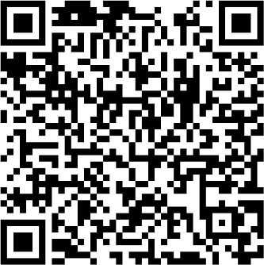
Ресурси на изследването
https://github.com/Coding-Sunday-Sofia/Slot-Screen-Symbols-Tagging

